Slide 1

Анализ данных на языке SQL

Slide 2
Операции с несколькими таблицами

Slide 3
Соединение таблиц
INNER JOIN
LEFT JOIN
RIGHT JOIN
Декартово произведение
Сложное соединение таблиц
Исключение повторяющихся строк из выборки

Slide 4
Соединение таблиц
INNER JOIN – внутреннее соединение, при котором результирующая таблица включает те строки, которые имеют соответствующие друг другу значения связанных полей в двух таблицах.
LEFT JOIN – левое внешнее соединение, при котором в результирующую таблицу попадут все строки из левой таблицы и только те строки из правой таблицы, для которой в левой таблице есть соответствующие значения связанных полей.
RIGHT JOIN – правое внешнее соединение, при котором в результирующую таблицу попадут все строки из правой таблицы и только те строки из левой таблицы, для которой в правой таблице есть соответствующие значения связанных полей.

Slide 5
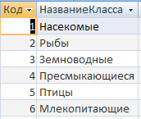
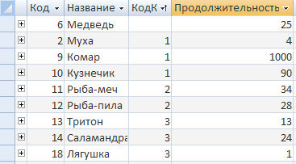
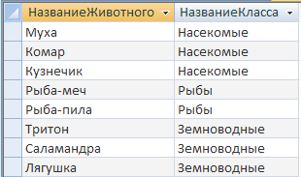
INNER JOIN
Изменим таблицу «Животное» таким образом, чтобы поле КодКласса, принадлежащее медведю, было пустым. После этого составим запрос.
SELECT НазваниеЖивотного, НазваниеКласса
FROM Животное INNER JOIN Класс ON Животное.КодКласса=Класс.КодКласса
Обратите внимание на отсутствие в результирующей таблице строки, соответствующей медведю.

Slide 6
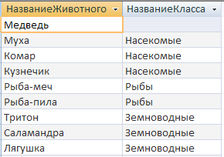
LEFT JOIN
SELECT НазваниеЖивотного, НазваниеКласса
FROM Животное LEFT JOIN Класс ON Животное.КодКласса=Класс.КодКласса
Обратите внимание на наличие в результирующей таблице строки, соответствующей медведю, с пустым полем, соответствующим классу.

Slide 7
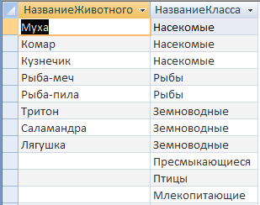
RIGHT JOIN
SELECT НазваниеЖивотного, НазваниеКласса
FROM Животное RIGHT JOIN Класс ON Животное.КодКласса=Класс.КодКласса
Обратите внимание на отсутствие
в результирующей таблице строки,
соответствующей медведю. А также на
наличие строк, соответствующих
пресмыкающимся, птицам и млекопитающим, с которыми отсутствуют связанные поля таблицы «Животное».

Slide 8
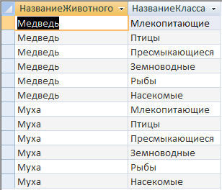
Декартово произведение
Операция декартова произведения осуществляется путем сцепления каждой записи одной таблицы с каждой записью другой таблицы.
SELECT НазваниеЖивотного, НазваниеКласса
FROM Животное, Класс
На практике в чистом виде операция декартова произведения не используется, поскольку данные, которые содержатся в результирующей таблице, не являются достоверными.

Slide 9
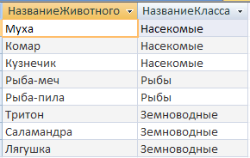
Декартово произведение
Данную операцию используют вместе с выборкой по условию (селекцией), причем условие – это равенство соответствующих значений столбцов.
SELECT НазваниеЖивотного, НазваниеКласса
FROM Животное, Класс
WHERE Животное.КодКласса=Класс.КодКласса
Обратите внимание на отсутствие в результирующей таблице тех записей, которым соответствовали бы пустые записи из другой таблицы.

Slide 10
Сложное соединение таблиц
Рассмотрим соединение большого количества таблиц. Допустим, необходимо получить список животных в Новосибирском зоопарке и продуктов питания, которые они едят. Таким образом, в запросе будут соединены таблицы «Зоопарк», «Наличие», «Животное», «Питание» и «Еда»:
SELECT НазваниеЖивотного, НазваниеЕды
FROM Зоопарк, Наличие, Животное, Питание, Еда
WHERE Зоопарк.КодЗоопарка=Наличие.КодЗоопарка AND Животное.КодЖивотного=Наличие.КодЖивотного AND Животное.КодЖивотного=Питание.КодЖивотного AND Питание.КодЕды=Еда.КодЕды AND НазваниеЗоопарка=“Новосибирский”
SELECT НазваниеЖивотного, НазваниеЕды
FROM (((Зоопарк INNER JOIN Наличие ON Зоопарк.КодЗоопарка= Наличие.КодЗоопарка) INNER JOIN Животное ON Животное.КодЖивотного=Наличие.КодЖивотного) INNER JOIN Питание ON Животное.КодЖивотного=Питание.КодЖивотного) INNER JOIN Еда ON Питание.КодЕды=Еда.КодЕды
WHERE НазваниеЗоопарка=“Новосибирский”

Slide 11
Синонимы
Синоним вводится в ключевой фразе FROM через пробел после названия таблицы, для которой он вводится.
Тогда во всех ссылках на названия таблиц, для которых введены синонимы, необходимо использовать синонимы (даже если ссылки расположены во фразе SELECT).
SELECT НазваниеЖивотного, НазваниеЕды
FROM (((Зоопарк З INNER JOIN Наличие Н ON З.КодЗоопарка= Н.КодЗоопарка) INNER JOIN Животное Ж ON Ж.КодЖивотного=
Н.КодЖивотного) INNER JOIN Питание П ON Ж.КодЖивотного=
П.КодЖивотного) INNER JOIN Еда Е ON П.КодЕды=Е.КодЕды
WHERE НазваниеЗоопарка=“Новосибирский”

Slide 12
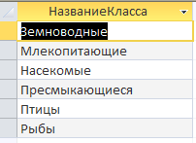
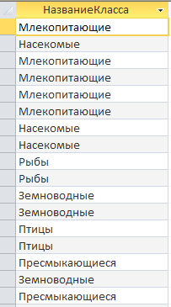
Исключение повторяющихся строк из выборки
Пример: Выяснить, представители каких классов обитают в Московском зоопарке.
SELECT НазваниеКласса
FROM (((Зоопарк З INNER JOIN Наличие Н ON З.КодЗоопарка= Н.КодЗоопарка) INNER JOIN Животное Ж ON Ж.КодЖивотного=
Н.КодЖивотного) INNER JOIN Класс К ON Ж.КодКласса=К.КодКласса)
WHERE НазваниеЗоопарка=“Московский”
SELECT
FROM (((Зоопарк З INNER JOIN Наличие Н ON З.КодЗоопарка= Н.КодЗоопарка) INNER JOIN Животное Ж ON Ж.КодЖивотного=
Н.КодЖивотного) INNER JOIN Класс К ON Ж.КодКласса=К.КодКласса)
WHERE НазваниеЗоопарка=“Московский”
НазваниеКласса
Результирующая таблица содержит повторяющиеся строки, соответствующие разным животным, но принадлежащим одному и тому же классу.
Для того чтобы исключить повторяющиеся строки из выборки, применяют ключевое слово
DISTINCT

